Slide 1

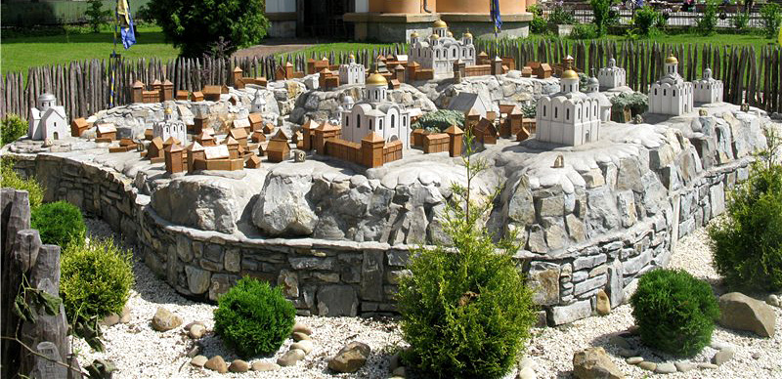
Культура Галицько-Волинської держави
Країна: Галицько-Волинська держава.
Роки існування: ХІ - ХIV ст.
Основа розвитку - культури: Київська Русь, Візантія, Європейська.
Основні галузі культури: освіта, літописання, архітектура, образотворче мистецтво.
Розвиток культури залежав від: духовних феодалів, короля Галицько-Волинської держави, економічного розвитку (економічний рівень = культурному рівню).
Досягнення: речові та писемні історичні пам’ятки Галицько-Волинської держави свідчать про історію України, як невід’ємної частини Середньовічної Європи.
макет міста Галич ХІІ ст.

Slide 2
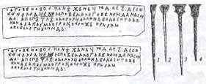
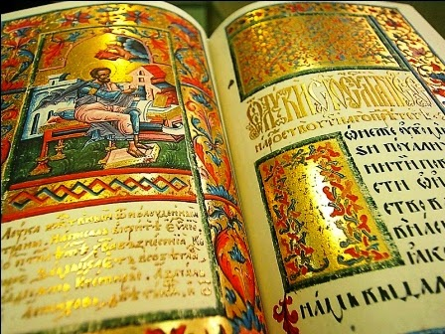
Освіта
Особливості освіти
Освіта за рівнями
Ділова мова - латина, цією мовою спілкуються країни Європи та Візантія (ділова мова - міжнародна мова спілкування, як зараз англійська та французька).
Кожна освідчена людина знає 4 мови: старослов’янська, грецька, латина, європейська.
Гуманітарні науки ᐳ природничі науки.
Початкова - при церквах та монастирях для всіх.
Середня - спеціальні школи за соціальними групами (для ремісників, для державних службовців, для толмачів=перекладачі та ін.)
Вища - тільки Візантія та Європейські університети.
Наукові та економічні центри
Писемні історичні джерела
Галич
Володимир-Волинський
Холм
Львів
Церковна література ᐳ світська література.
Літописання - художній та історичний стиль.
Берестяні грамоти використовували в освіті та повсякденному житті.

Slide 3
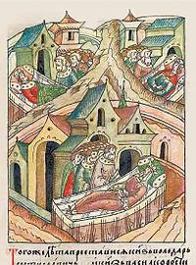
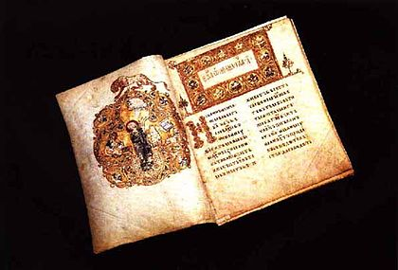
Писемні історичні джерела Галицько-Волинської держави були на основі літописання Київської Русі та та українського фольклору, про що свідчить патріотичний заклик у Галицько-Волинському літописі: “ Краще на своїй землі кістками лягти, ніж на чужій славними бути.”
“Повість про осліплення Василька”
Галицько-Волинський літопис
Духовна література
“Остромирове Євангеліє” писали 1056-1057 рр. використовували мови: давноруську, староцерковнослов’янську, церковнослов’янську.
Написана у 1097 р., в якій описані події міжусобні війни на Галичині, ця повість є частиною літопису Київської Русі “Повісті минулих літ”.
Написаний у Холмі та Володимирі у ХІІІ ст.
Хронологія охоплює 1201 - 1291 рр.
Складається з 2 частин: життя Данила Галицького, з 1260 р . історія Волині.

Slide 4
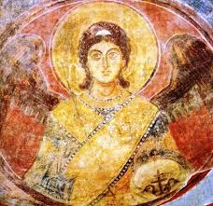
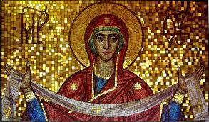
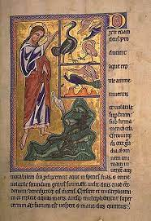
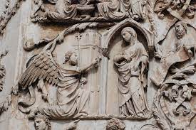
Образотворче мистецтво
1
Фреска, мозаїка
Фреска - живопис на вологій штукатурці.
Мозаїка - зображення чи візерунок, виконані з кольорових каменів
та інших матеріалів.
2
Книжкова мініатюра
Книжкова мініатюра – зображення в книгах.
3
Скульптура
Рельєф - один із видів скульптури, об’ємне зображення предметів, що лише частково виступає над площиною.

Slide 5
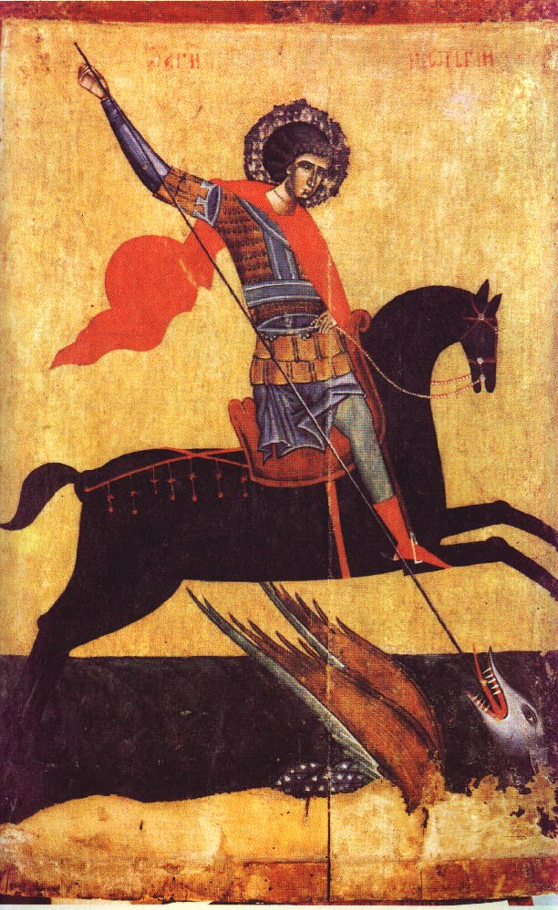
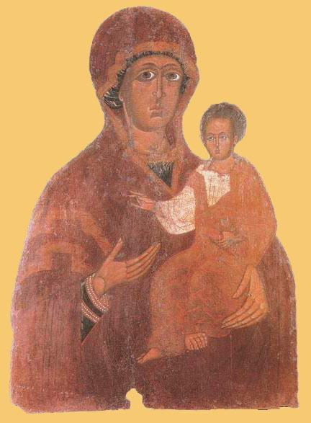
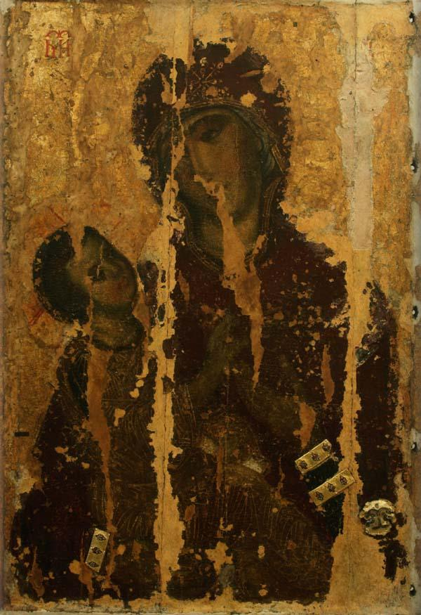
Іконопис
Холмська ікона Богоматері
Дорогобузька ікона Богоматері
Святого Юрія Змієборця
Унікальність цієї пам’ятки ХІV ст. полягає в тому, що Юрій зображений не на білому, а на чорному коні, що є винятковим в українській іконографічній традиції.
Візантійська традиція, ХІ ст.
Українська традиційна іконописна школа (округлі форми), остання третина ХІІІ ст.

Slide 6
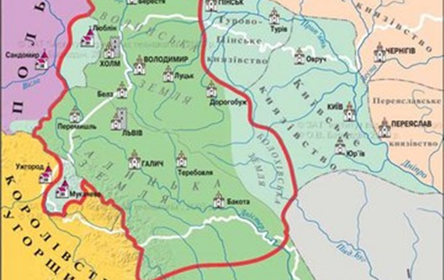

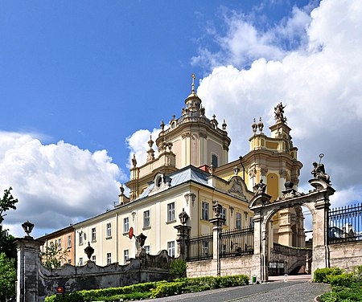
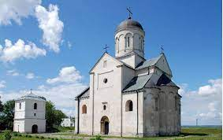
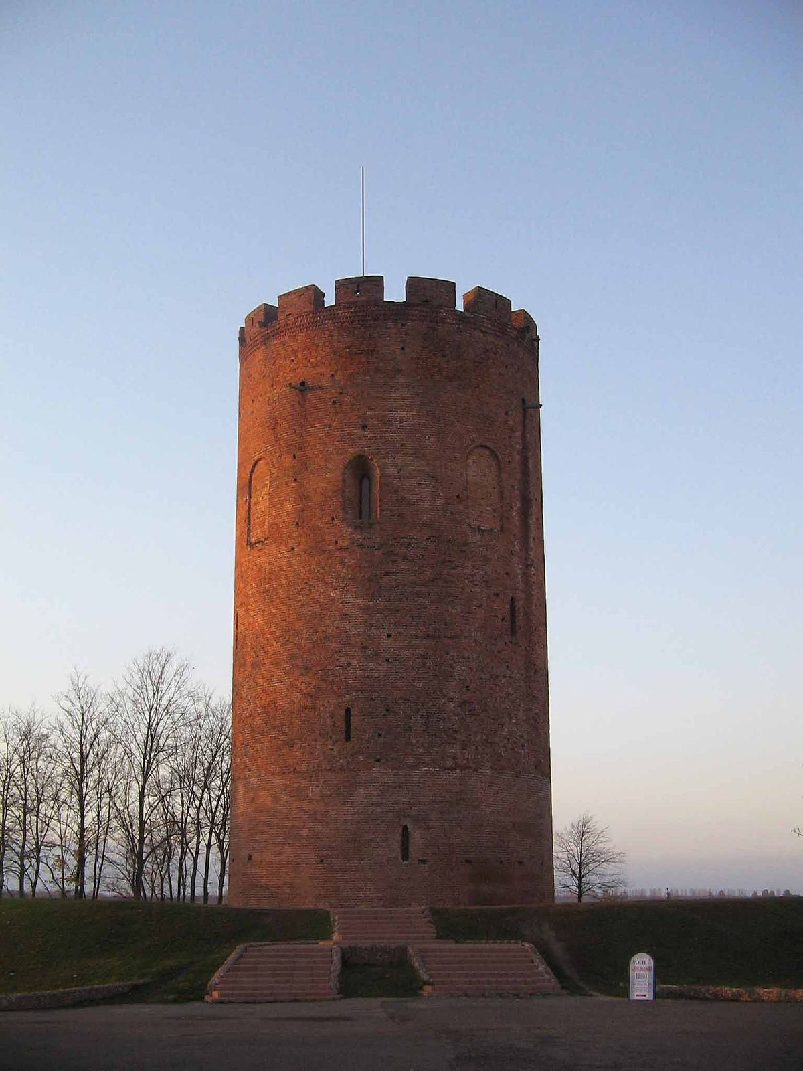
м
Архітектура - романський стиль
Церква святого Пантелеймона
Собор Святого Юрія
Збудована 1194 р. волинським князем Романом Мстиславичем як православна церква і названа на честь свого діда Пантелеймона.
Збудований 1282 р. за наказом Льва Даниловича, спочатку православна, а потім греко-католицька (уніатська) церковна споруда.
Вежа
У ХІІ ст. на Волині з’являється новий тип оборонних споруд - кам’яні оборонні башти.

Slide 7
Культурні особливості та вплив на сучасність
1
Українська культура
Історичні пам'ятки (речові та писемні) про князівство та шлях до державності збереглися в сучасній українській культурі та історії.
Наші коріння
2
Галицько-Волинська держава продовжила традиції Київської Русі після її розпаду, саме у період феодальних війн на території України.
3
Місце історії
Культура Галицько-Волинського князівства відіграла важливу роль в історії Східної Європи, і це заслуговує на нашу повагу та пам'ять.

Slide 8

Висновок
1
Історія існування Галицько-Волинського князівства багата та унікальна, що сформована на основі Київської Русі. Вона є основою історії України.
2
Князівство залишило слід у сучасній культурі України та середньовічної Європи.
3
Вперше у Галицько-Волинській державі було поєднано в писемних історичних джерелах давньослов’янську та давньоукраїнську мови.

